Slide 1
Michel Foucault
Sophia Marisol Horn Barajas
12 B

Slide 2
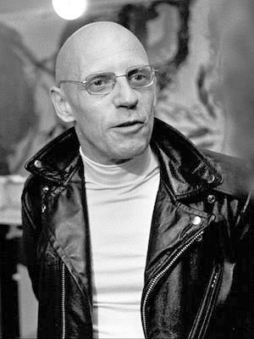
Inhaltsangabe
Profil
Background
Werke
Ansichten
Quellen
Bild aus: http://estafeta-gabrielpulecio.blogspot.com/2010/06/michel-foucault-prefacio-la.html

Slide 3
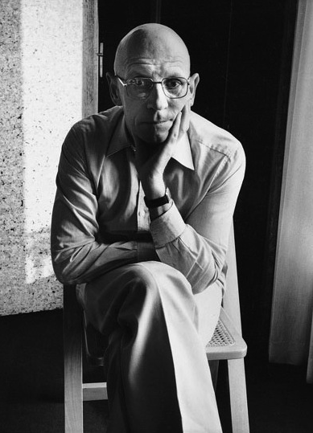
Profil:
15.10.1926, in Poitiers geboren
Ärztefamilie:
Pault Foucault und Anne Malapert
Philosoph, Historiker, Soziologe und Psychologe
Begründer der macht- und wissenstheoretische Diskursanalyse
25.06.1984, in Paris gestorben (AIDS)
Bild aus: http://estafeta-gabrielpulecio.blogspot.com/2010/11/michel-foucault-el-ojo-del-poder.html

Slide 4
Background:
Reiche und privilegierte Gesellschaft
Hatte Selbstmordgedanken- und versuche
Besuchte frankreichs berühmteste Psychiater
Er sollte:
Seine Homosecualität
von einer zensierten Gesellschaft vernhalten
Seine Interessen an Sadomasochismus
Er lebte dannach in Schweden, Polen und Deutschland

Slide 5
Werke:
Wahnsinn und Gesellschaft, 1961
Inspiriert von Nietzsches Buch
Renaissance: “anders” und nicht als “Verrückt”
Sein erstes Meisterwerk
Die Geburt der Klinik, 1963
Kritik: Medizin sei humaner geworden
”Dies bezeichnet eine entmenschlichende Haltung, die einen Patienten nur als eine Reihe von Organen ansah, nicht als eine Person. Jemand sei unter diesem medizinischen Blick lediglich eine gestörte Niere oder Leber, keine Person, die als Ganzes betrachtet werden sollte“.

Slide 6
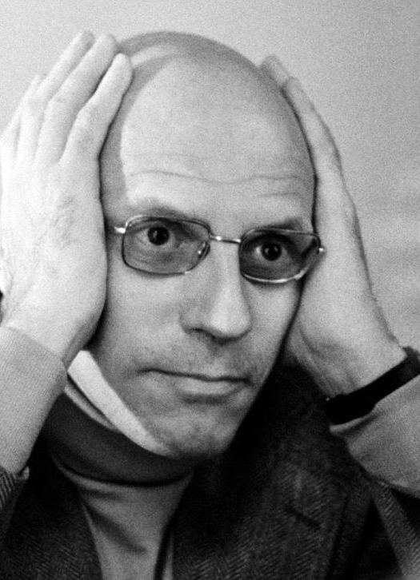
Werke
Überwachen und Strafe, 1975
Meinung zur staatlichen Bestrafung
Gefängnis- und Strafsystem ist humaner geworden
Geschichte der Sexualität 1976-1984
Wegen seines Drogenkonsums kam er langsam voran
Bestand aus mehreren Bändern
Bild aus:https://semanariouniversidad.com/suplementos/foucault-en-su-ultimo-libro/

Slide 7
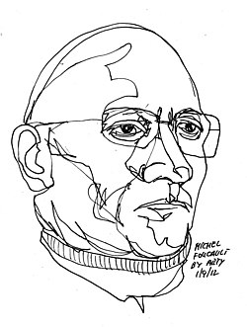
Ansichten:
Kritik an die Macht des bürgerlichen und kapitalistischen Staates
Sie zu einer marxistisch-anarchistischen Utopie zu ändern
Uns von der optimistischen Selbstfälligkeit zu lösen
Vergangenheit aufgreifen, um heutiges Leben zu verbessern
Seine Werke als eine Inspiration
Bild aus: https://es.wikipedia.org/wiki/Michel_Foucault

Slide 8
Quellen
The Foucault Society: About Michel Foucault [Stand: 26.04.2020].
Foucault News: Key concepts about Michel Foucault [Stand: 26.04.2020].
Stanford Encyclopedia of Philosophy: Michel Foucault [Stand: 26.04.2020].
The Foucault Circle: The Foucault Circle [Stand: 26.04.2020].
Sketchfab: 3D Model of Michel Foucault [Stand: 26.04.2020].
Berkeley University of California: Michel Foucault Audio Archive [Stand: 26.04.2020].

